Slide 1
מבוא לחישוב
שעור 2
מרץ 29, 2020
13:00 – 17:00
אליזבט איצקוביץ, elizabeti@ariel.ac.il
מחלקה למדעי המחשב
אוניברסיטת אריאל בשומרון

Slide 2
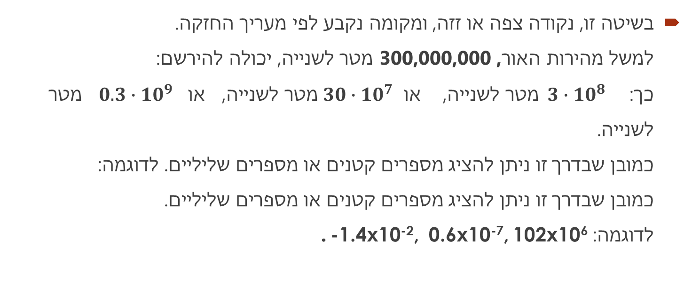
ייצוג מספרים ממשיים בשיטת הנקודה הצפה - representation floating point
בשיטה זו, נקודה צפה או זזה, ומקומה נקבע לפי מעריך החזקה.
למשל מהירות האור, 300,000,000 מטר לשנייה, יכולה להירשם:
כך: ${3∙10}^{8}$ מטר לשנייה, או ${ 30∙10}^{7}$ מטר לשנייה, או ${0.3∙10}^{9}$ מטר לשנייה.
כמובן שבדרך זו ניתן להציג מספרים קטנים או מספרים שליליים. לדוגמה:
כמובן שבדרך זו ניתן להציג מספרים קטנים או מספרים שליליים.
לדוגמה: -1.4x10⁻², 0.6x10⁻⁷, 102x10⁶ .

Slide 3


ייצוג מספרים ממשיים בשיטת הנקודה הצפה
כדי לאפשר אחידות להצגת מספר בינארי ממשי משתמשים בבנה הבאה:
כאשר s הוא סימן המספר, המסמן אם המספר חיובי או שלילי (s=0 חיובי, s=1 שלילי)
M נקרא מנטיסה (Mantissa), ורשום בצורה מנורמלת (Normalized Number) , כלומר:
ערכו של M בבסיס 2 תמיד יהיה גדול או שווה מ- 1 וקטן מ- 2.
(בבסיס 10 ערכו של M יהיה גדול או שווה מ- 1 וקטן מ- 10).
B הוא הבסיס, בדרך כלל זה או 10 או 2. במקרה של מספר בינארי B=2.
E – מעריך (Exponent), חזקה של הבסיס, שהבסיס הוא 2.
.
לדוגמה: ייצוג של מספר בינארי 101x2² יהיה 1.01x2⁴, וייצוג של 0.00101 יהיה 1.01x2⁻³ .

Slide 4
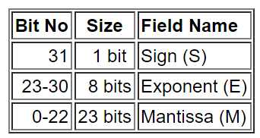
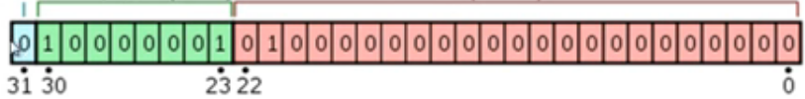
ייצוג מספרים ממשיים בשיטת הנקודה הצפה
נתבונן בייצוג של המספרים באמצעות מילה של 32 bits.
המספר מורכב משלושה חלקים:
Sign Exponent Mantissa
כאשר:
סיבית 31 היא סיבית הסימן של מנטיסה (של מספר עצמו)
8 הסיביות הבאות (מסיבית 30 עד סיבית 23) הן של המעריך
ושאר 23 הסיביות (מסיבית 22 עד סיבית 0) הן המנטיסה

Slide 5
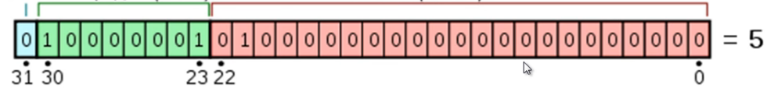
ייצוג מספרים ממשיים בשיטת הנקודה הצפה
דוגמה:
5.010=1012 =1.01E2
בגלל שלפני נקודה עשרונית תמיד נמצא 1, אפשר לא לכתוב אותו,
המנטיסה היא 01
המעריך הוא 2
כדי להציג את מספר בזיכרון המחשב ניקח כדוגמה ייצוג של מספר 5:
mantissa = 01
ייצוג המעריך הוא קצת יותר מורכב:
כדי לא לקבל מספר שלילי תמיד נוסיף למעריך 127, כלומר
exponent = 2 + 127 = 129 = 10000001
וייצוג בינארי של מספר 5 הוא

Slide 6
ייצוג מספרים ממשיים בשיטת הנקודה הצפה
כדי לקבל בחזרה את המספר מחסירים 127 ממעריך:
2=127 - 129,
למנטיסה שהי 01 מוסיפים .1 בצד שמאל , מקבלים
1.01E2 = 101 = 5

Slide 7
ייצוג מספרים ממשיים בשיטת הנקודה הצפה
המספר הממשי המקסימאלי והדיוק שלו:
הערך המקסימאלי של המעריך הוא 1111111₂ = 127₁₀, לכן
2¹²⁷ = 1,7014118346046923173168730371588×10³⁸
דיוק החישובים נקבע ע"י מספר סיביות: 32-8=24, לכן
הערך המקסימאלי של מנטיסה חיובית הוא
2²³ - 1 ≈ 2²³ = 2^{(10 х 2,3)} ≈ 1000^{2,3} = 10^{(3 х 2,3)} ≈ 10⁷
לפיכך, הדיוק המקסימלי, תוך לקיחה בחשבון את הדיוק האפשרי של החישובים יהיה
1.701411 × 10³⁸
ומספר ספרות המשמעותית של המספרים העשרוניים במקרה זה מוגבל ל -7 ספרות.

Slide 8
ייצוג מספרים ממשיים בשיטת הנקודה הצפה
floating-point numbers מספרים ממשיים
סוג המשתנה type | ערכים values | גודל size | המספר הקרוב ביותר לאפס value closest to 0 | דיוק accuracy | הערך הקטן ביותר Min value | הערך הגדול ביותר Max value
float | מספר ממשי רגיל | 32 bits | -3.4 * 10⁻³⁸ | 7 digits | -3.4 * 10³⁸ | 3.4 * 10³⁸
double | מספר ממשי דיוק כפול | 64 bits | -1.7 * 10⁻³⁰⁸ | 16 digits | -1.7 * 10³⁰⁸ | 1.7 * 10³⁰⁸

Slide 9
משתנים בוליאניים – Booleans
אופרטורים:
פעולות חשבוניות: חיבור, חיסור, כפל, חילוק, שארית חלוקה: + , - , * , / , %
פעולות השוואה: == , =! , => , =< , > , < .
פעולות לוגיות: וגם , או , שלילה : && , | | , !
טבלת אמת למשתנים בוליאניים
a | b | a && b | a || b
false | false | false | false
false | true | false | true
true | false | false | true
true | true | true | true

Slide 10
הרכבה של משתנים, למשל:
הוראות:
כללית ניתן לחשוב על כל שורה תוכנית מחשב כהוראה, נתקלנו כבר במספר הוראות:
השמה : i = i+1; , r = x % y;.
פלט: הדפסה: System.out.print("abc");
קלט: MyConsole.readInt();
דוגמה:1 המרת מספר שלם לממשי , חשוב ממוצע של שני איברים
  public class Lesson2 {
  public static void main(String[] args) {
  int a = MyConsole.readInt("Enter a ");
  int b = MyConsole.readInt("Enter a ");
  int sum = a + b;
  double avr = (double)sum/2;
  // or double avr = sum/2.0;
  if (absA < 0) absA = -absA;
  System.out.println("abs(a) = "+absA);
  }
  }

Slide 11
בקרת זרימה
במהלך הרצת תוכנית מחשב ההוראות מבוצעות לפי סדר (אחת אחר השנייה).
אלמנטים אילו של תוכנית המחשב קובעים את סדר ביצוע ההוראות:
תנאי: מאפשר פיצול בתוכנית לפי תנאי לוגי:
if , מבנה בסיסי: if(<Boolean condition>) {block}
if else : מבנה בסיסי: if(<Boolean condition>) {block} else {block}
nested if: דיון בדו משמעיות: if, else if, else ..
וגמה:1 מיון שני משתנים בסדר עולה: x<=y
public class Lesson2 {
public static void main(String[] args) {
int x = MyConsole.readInt("Enter x ");
int y = MyConsole.readInt("Enter y ");
if (x > y){
int temp = x;
x = y;
y = temp;
}
System.out.println(x+" "+y);
}
}

Slide 12
בקרת זרימה
דוגמה: 2 מציאת ערך מקסימלי בין שני הערכים.
public class Lesson2 {
public static void main(String[] args) {
int x = MyConsole.readInt("Enter x ");
int y = MyConsole.readInt("Enter y ");
int max;
if (x > y)max = x;
else max = y;
System.out.println("max value = "+max);
}
}

Slide 13
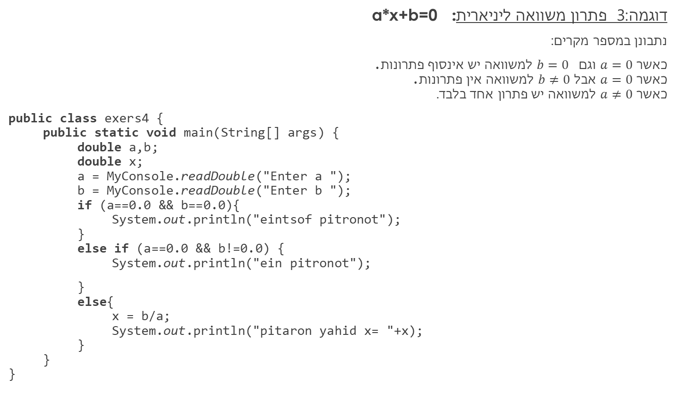
בקרת זרימה
דוגמה:3 פתרון משוואה ליניארית: a*x+b=0
נתבונן במספר מקרים:
כאשר $a=0$ וגם $b=0$ למשוואה יש אינסוף פתרונות.
כאשר $a=0$ אבל $b≠0$ למשוואה אין פתרונות.
כאשר $a≠0$ למשוואה יש פתרון אחד בלבד.
public class exers4 {
public static void main(String[] args) {
double a,b;
double x;
a = MyConsole.readDouble("Enter a ");
b = MyConsole.readDouble("Enter b ");
if (a==0.0 && b==0.0){
System.out.println("eintsof pitronot");
}
else if (a==0.0 && b!=0.0) {
System.out.println("ein pitronot");
}
else{
x = b/a;
System.out.println("pitaron yahid x= "+x);
}
}
}

Slide 14
לולאות – לולאת while
לולאות: הגדרה מילולית, של
)תנאי לוגי)while
כל עוד מתקיים התנאי של הלולאה תבצע את כל הבלוק (או הוראה יחידה) שלאחריו.
כאשר מתבצעת פקודה אחרונה בבלוק פקודות, השליטה עוברת לבדיקת התנאי הלוגי של הלולאה. כאשר התנאי עדיין מתקיים, כל הפקודות של הבלוק מתבצעות שוב.
כאשר התנאי כבר לא מתקיים השליטה עוברת לפקודה ראשונה שנמצאת אחרי הבלוק
של הלולאה.
} )תנאי לוגי)while
בלוק של פקודות
{
פקודה כלשהי

Slide 15
לולאות – לולאת while
דוגמה 1 נחשב את מספר ספרות במספר שלם:
האלגוריתם הוא לחלק מספר ב-10 עד שלקבל 0 ולספור את מספר החלוקות שהוא שווה למספר הספרות. (זוכרים שכאשר מחלקים מספר שלם במספר שלם ב-java מקבלים מספר של מעוגל כלפי מטה).
דוגמה: יהי n=123, נסמן ב- m מספר הספרות של n, הערך ההתחלתי של m הוא אפס.
שלב 1 . 12=123/10 , m=m+1=1
שלב 2. 1=12/10, m=m+1=2
שלב 3. 0=1/10m=m+1=3 ,
התשובה היא : 3 ספרות.
public static void main(String[] args) {
int a = MyConsole.readInt("get n");
int numOfDigits = 0;
while(n != 0){
n = n/10;
numOfDigits = numOfDigits + 1;
{
System.out.println("numOfDigits = " + numOfDigits);
}

Slide 16
לולאות – לולאת while
דוגמה 2 נחזור לפתרון של משוואה ליניארית, כאשר רוצים לבדוק את הפתרון לערכים שונים של מקדמי המשוואה, אין צורך להפעיל את התכנית מחדש לכל בדיקה ובדיקה. כאן יש להשתמש בלולאת while.
נגדיר משתנה חדש בשם menu, הערך ההתחלתי שלו הוא 1. נגדיר תנאי לוגי :
כל עוד menu שונה מ-0, נמשיך להסתובב בלולאה.
כמובן בכל איטראציה של הלולאה נקלוט ערים חדש ממשתנה menu וגם ערכים חדשים למקדמים a, b:
public static void main(String[] args) {
double a, b, x;
int menu = 1;
while (menu != 0){
a = MyConsole.readDouble("Enter a ");
b = MyConsole.readDouble("Enter b ");
if (a==0.0 && b==0.0){
System.out.println("eitsof pitronot");
{
else if (a==0.0 && b!=0.0) {
System.out.println("eit pitronot");
}
else{
x = b/a;
System.out.println("pitaron yahid x= "+x);
{
menu = MyConsole.readInt("Enter 1 to continue \nEnter 0 to exit\nmenu =");
{
System.out.println("buy-buy...");
{

Slide 17

את השאלות יש לשאול בפורום הקורס
(מידע אישי – מודל)

